Slide 1

חץ- ארגון ישראלי לבריאות הכבד
www.hetzliver.org

Slide 2
לסבול בכיף
חוליו בורמן

Slide 3
נתונים רלבנטיים לישראל
אחוז נשאי הפטיטיס Bו C מוערך
כביין 2 ל4 % מכלל האוכלוסייה

Slide 4

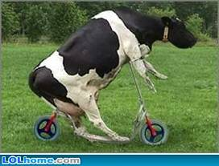
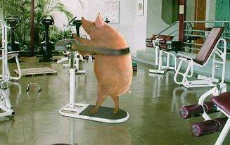

פעילות גופנית

Slide 5
תזונה נכונה

Slide 6

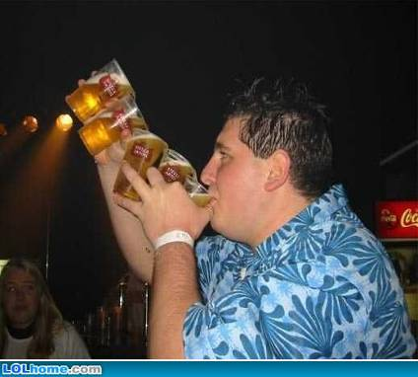
אלכוהול

Slide 7
פעילות גופנית ותזונה נכונה או...

Slide 8


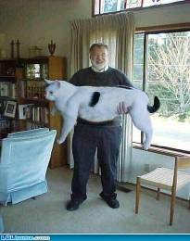

Slide 9
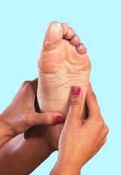
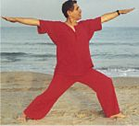




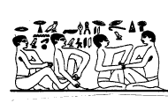


רפואה משלימה

Slide 10

סטיגמה

Slide 11


פנויים – פנויות

Slide 12


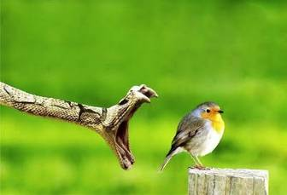

ביטוח

Slide 13

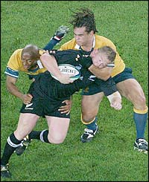
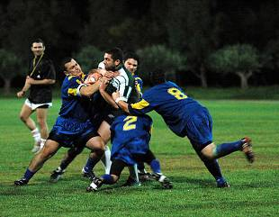
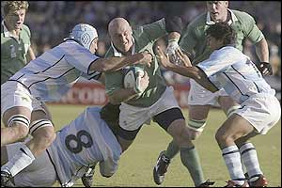
טיפול
הכנה
התמדה

Slide 14


מים, מים ועוד מים

Slide 15
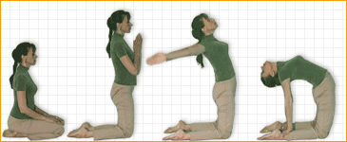
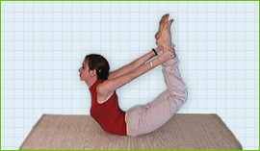
עייפות בטיפול ? פעילות גופנית !

Slide 16
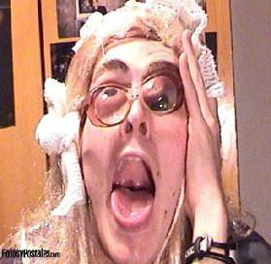
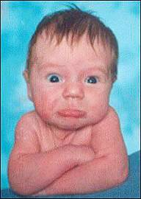
דיכאון

Slide 17
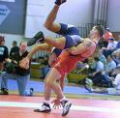
קרב

Slide 18


ידע

Slide 19

כושר גופני

Slide 20

ראש קרבית

Slide 21

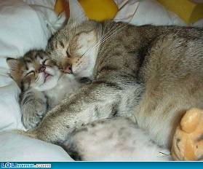
תמיכה

Slide 22
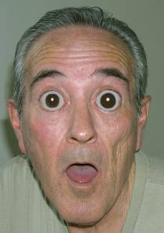


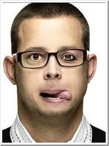

נקודת ראיה

Slide 23

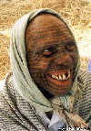
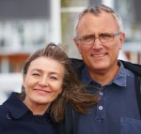


נקודת ראיה

Slide 24

הבחירה היא שלך

Slide 25

תודה!
שמואל שפירא 0545-694400
חוליו בורמן 0545-694404
www.hepatitisonline.org

Slide 26
חץ- ארגון ישראלי לבריאות הכבד
www.hetzliver.org

